Slide 1


Mobilidade Acadêmica para o Desenvolvimento Nacional
Paulo S. L. Beirão
Diretor de Ciências da Vida
CNPq
e Inovação

Slide 2
Grandes Avanços da Ciência no Brasil na última década
Crescimento e desconcentração da C&T no Brasil: Infraestrutura de excelência e recursos humanos qualificados em todas áreas do conhecimento e em todas as regiões do país.
A produção científica nacional cresce, há três décadas, mais que a do restante do mundo, atingindo 2,7% da produção de todo conhecimento novo no mundo.
Formação de Mestres e Doutores cresce continuamente atingindo cerca de 40 mil mestres e 12 mil doutores em 2010

Slide 3
Número de artigos brasileiros publicados em periódicos científicos indexados pela Thomson/ISI e participação percentual do Brasil na América Latina e no mundo,
1985-2009

Slide 4
Crescimento das publicações científicas
18
Aumento de 11,3%/ano
4,8 x a média mundial e
2,69% da produção mundial em 2009
16
14
12
10
Valor relativo
8
6
Brasil
4
Mundo
2
1
0
1981
1984
1987
1990
1993
1996
1999
2002
2005
2008
Ano

Slide 5
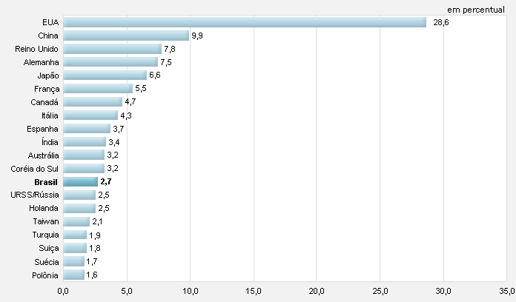
Ranking da produção científica

Slide 6
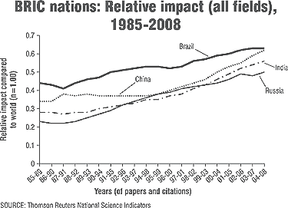
Impacto relativo das publicações brasileiras

Slide 7
Mestres e Doutores Titulados Anualmente
38,8 mil mestres titulados em 2009
11,4 mil doutores titulados em 2009
Notes:
7

Slide 8
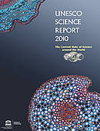
Pesquisadores por milhão de habitantes
2002
2007
Baseado em dados do UNESCO Report, 2010

Slide 9
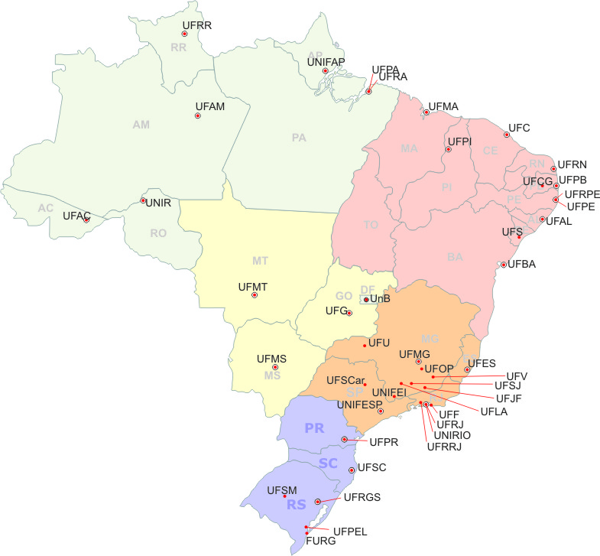
Descentralização das universidades federais
Universidades federais
em 2002
Sedes = 43
9
Notes:
9
2002
9

Slide 10
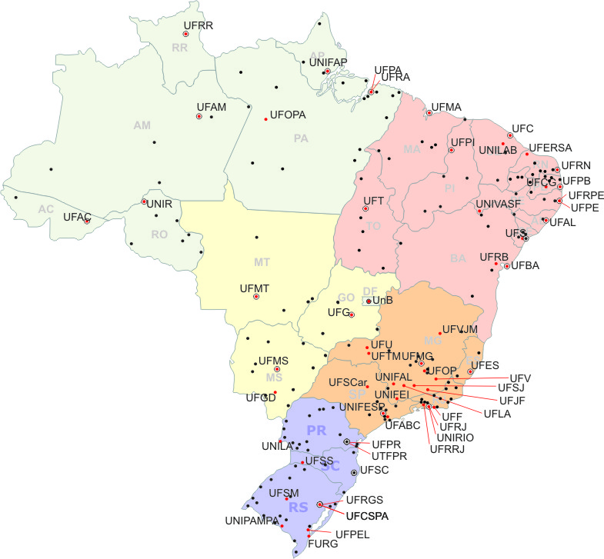
Descentralização das universidades federais
Universidades federais
em 2009
Sedes = 59
Outros campi = 171
Total = 230
10
Notes:
10
2002
10

Slide 11
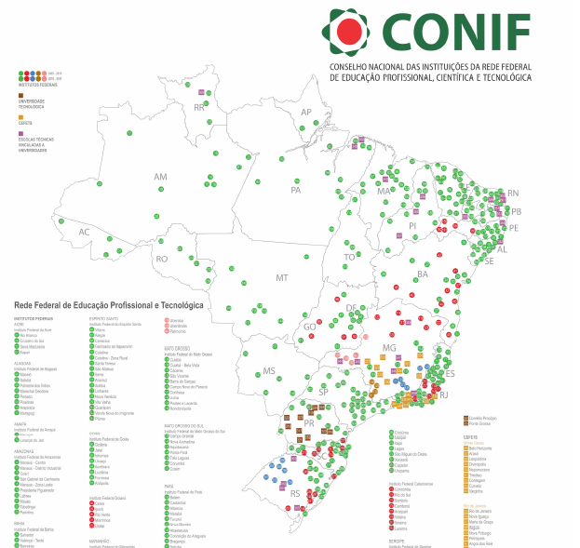

Slide 12
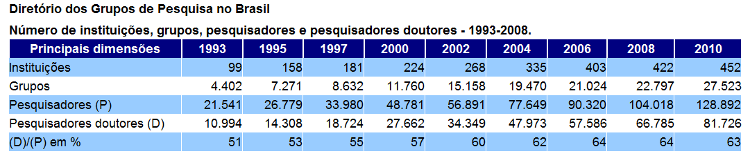
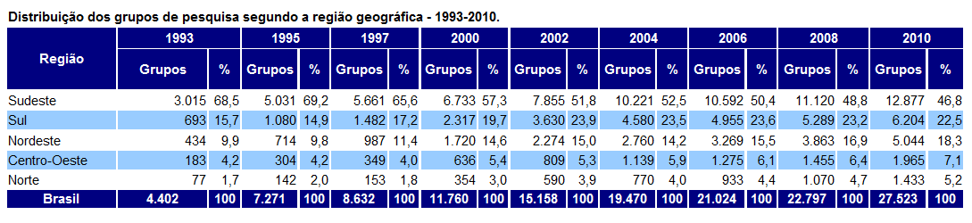
Diretório dos Grupos de Pesquisa no Brasil

Slide 13
Diretório dos Grupos de Pesquisa no Brasil
Distribuição dos grupos de pesquisa segundo a grande área do conhecimento predominante nas atividades do grupo, 2008
Grande área do conhecimento |  | Grupos | % | % acumulado
Humanidades | Ciências Humanas | 4.219 | 18,5 | 18,5
Ciências da Vida | Ciências da Saúde | 3.961 | 17,4 | 35,9
Ciências da Natureza | Engenharias e Ciência da Computação | 3.027 | 13,3 | 49,2
Humanidades | Ciências Sociais Aplicadas | 2.754 | 12,1 | 61,2
Ciências da Vida | Ciências Biológicas | 2.696 | 11,8 | 73,1
Ciênci Natureza | Ciências Exatas e da Terra | 2.515 | 11,0 | 84,1
Ciências da Vida | Ciências Agrárias | 2.177 | 9,5 | 93,6
Humanidades | Linguística, Letras e Artes | 1.448 | 6,4 | 100,0
Total |  | 22.797 | 100,0 | -

Slide 14
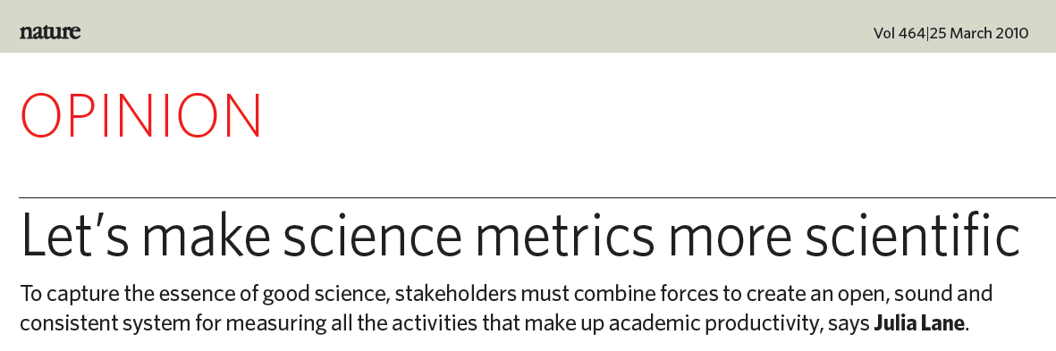
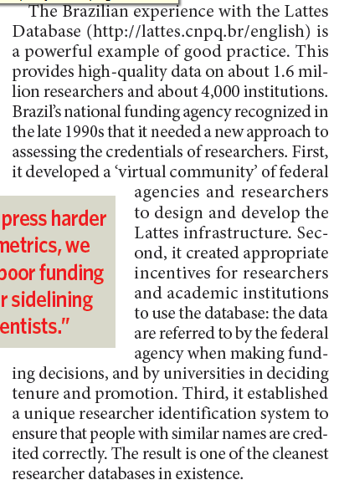

Slide 15
Plataforma Lattes
Total de Currículos Lattes | 2.284.128
Total de Currículos com pelo menos uma produção em CT&A | 1.461.344
Total de Currículos com pelo menos um artigo publicado | 377.452
Total de Currículos com pedido de patente registrado | 8.142
Total de Currículos com Mestrado ou Doutorado | 432.275

Slide 16
Patentes (Patentes triádicas) Número por milhão de habitantes (2007)
Fonte: OECD Factbook 2010: Economic, Environmental and Social Statistics - ISBN 92-64-08356-1 - © OECD 2010

Slide 17
Rankings
of production of Science and Innovation
Produção Científica
Países com maior participação percentual em relação ao total
Inovação
Ranking Global de Inovação
1 | EUA
2 | CHINA
3 | Reino Unido
4 | Alemanha
5 | Japão
6 | França
7 | Canadá
8 | Itália
9 | Espanha
10 | Índia
11 | Coreia do Sul
12 | Austrália
13 | Brasil
14 | Holanda
15 | Rússia
1 | Suíça
2 | Suécia
3 | Singapura
4 | Hong Kong
5 | Finlandia
6 | Dinamarca
7 | EUA
8 | Canada
9 | Holanda
10 | Reino Unido
29 | China
47 | Brasil
56 | Rússia
Fonte:The Global Innovationindex 2011
Fonte: Institute for Scientific Information

Slide 18
Nossos cientistas estão predominantemente nas universidades
Distribuição de pesquisadores por setor no mundo, 2005
setor empresarial
governo
ensino superior
% pesquisadores
Fonte: Main Science and Technology Indicators - OECD - 2007/1 e para o Brasil, MCT
Nota (1) 2004

Slide 19
Número de concluintes de cursos de graduação, 2000 a 2009
Total e Engenharias e participação percentual das Engenharias
Engenharias
Participação das Engenharias
19

Slide 20
Distribuição dos Grupos de Pesquisa segundo a área de conhecimento (1993-2008)

Slide 21


O Papel Central do Conhecimento na Economia Global do Século XXI
Ciência →
Tecnologia →
Riqueza

Slide 22




O Brasil
Exemplos do impacto positivo da C,T&I no sucesso da economia do Brasil atual
+

Slide 23
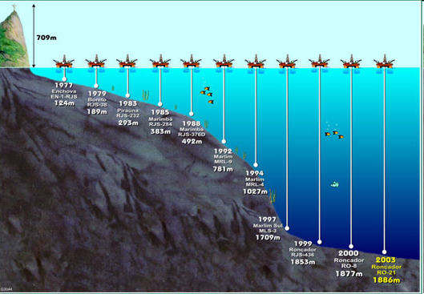
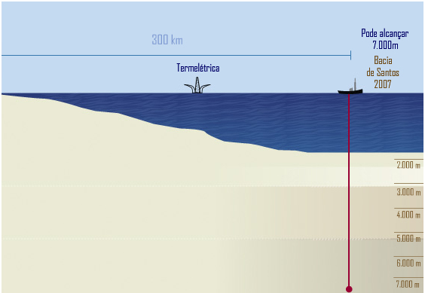
O Brasil
Exemplos do impacto positivo da C,T&I no sucesso da economia do Brasil atual
2007- Tupi – 7000 m
    Líder em prospecção de óleo e gás em águas profundas

Slide 24




O Brasil
Exemplos do impacto positivo da C,T&I no sucesso da economia do Brasil atual
Prof. Richard H. Smith, chefe do Departamento de Aeronáutica do MIT
+

Slide 25
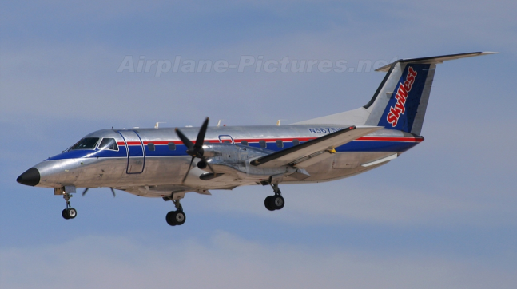
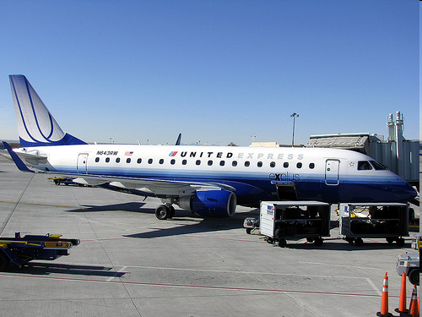
O Brasil
Exemplos do impacto positivo da C,T&I no sucesso da economia do Brasil atual
Embraer desde quando ainda estatal investiu fortemente em inovação e tornou-se um dos maiores fabricantes de aeronaves voltadas para nichos de mercado importantes

Slide 26







O Brasil
Exemplos do impacto positivo da C,T&I no sucesso da economia do Brasil atual
Grandes Escolas de Agronomia
+

Slide 27
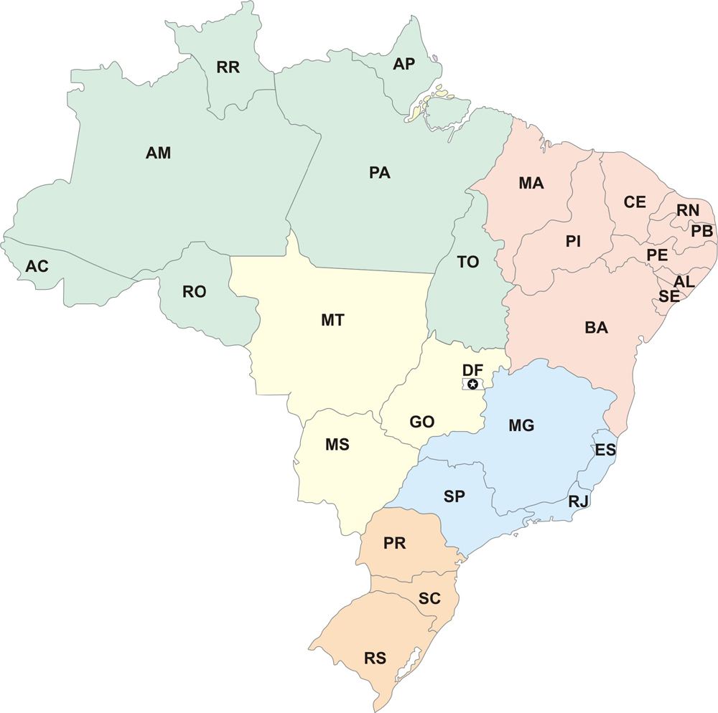
O Brasil
Exemplos do impacto positivo da C,T&I no sucesso da economia do Brasil atual
    Brasil é Líder mundial em P&D em agropecuária tropical
●
■
■
Embrapa Sede
10 Centros Nacionais de
Temas Básicos
14 Centros Nacionais de
Produtos
14 Centros Ecorregionais de
Pesquisa Agroflorestal
ou Agropecuária
3 Serviços Especiais
16 Organizações Estaduais
◆
❐
■

■
❐
■
◆
❐
■
■
■
■
■

❐

●
DF

◆
■
❐
◆
■
❐
❐
■
❐
■
❐
◆
◆
◆
◆
◆
◆
❐
◆
❐
❐
❐
❐
❐
■

Slide 28
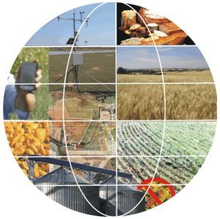
Produção agropecuária Brasileira impulsionada por C,T&I
O Brasil
Exemplos do impacto positivo da C,T&I no sucesso da economia do Brasil atual
Brasil tem 9% dos artigos científicos do mundo em agricultura trans-disciplinar
Produto | Produção mundial
Açucar, Suco de laranja, Café | 1º
Soja, Carne bovina, Frango | 2º
Milho, Frutas | 3º

Slide 29
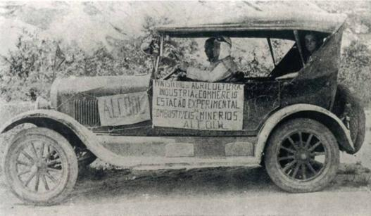
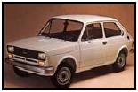
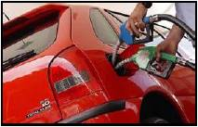
O Brasil
Exemplos do impacto positivo da C,T&I no sucesso da economia do Brasil atual
Bio-etanol de cana-de-açúcar para veículos
Prof.Urbano Ernesto Stumf do ITA inicia pesquisas nos anos 50
Proálcool (1975): bioetanol misturado a gasolina (25%)
Motores Flex-fuel (gasolina, bioetanol or mix) introduzido em 2003
90% dos carros vendidos hoje são flex-fuel
Consumo de bio-etanol hoje já é maior que o de gasolina
1925
1975
2003

Slide 30
O GRANDE DESAFIO É TRANSFORMAR C,T & I
COMO EIXO ESTRUTURANTE DO DESENVOLVIMENTO
CONSOLIDAR A LIDERANÇA NA ECONOMIA DO CONHECIMENTO NATURAL
AVANÇAR EM DIREÇÃO À ECONOMIA DO CONHECIMENTO
TRANSIÇÃO PARA A ECONOMIA DE BAIXO CARBONO E SUSTENTABILIDADE AMBIENTAL
ERRADICAÇÃO DA POBREZA E APROFUNDAMENTO DO PROCESSO DE DISTRIBUIÇÃO SOCIAL E REGIONAL DA RENDA

Slide 31
Saldo Comercial crescentemente dependente de setores intensivos em recursos naturais
Produtos de
alto valor agregado
Matérias primas

Slide 32
Déficits Comerciais Concentrados em Cinco Setores Críticos
Na indústria de alta e média-alta intensidade tecnológica, cinco setores respondem por 80% do déficit comercial.
32
Fonte: SCEX / MDIC

Slide 33
O saldo comercial dos bens de Tecnologia de Informação e Comunicação - TICs (US$ bilhões)
Fonte: Funcex

Slide 34
EFEITOS DA DIFERENÇA DE P&D (2010)
Para importar uma tonelada de
circuitos integrados (US$ 848.871,43), o Brasil precisa exportar...
21.445 toneladas de minério de ferro (US$39,58/ton)
ou
1.742 toneladas de soja
(US$ 487,36/ton)
Fonte: Alice Web, MDIC, Brasil, 2010. Consulta em 10/02/2011. Ton/US$ FOB. Circuitos importados. Minério de Ferro e Grãos de Soja exportados.

Slide 35
Correlação entre o grau de desenvolvimento de um país e investimentos em P&D
4,00
Ano base: 2007
Países com > 30 M/hab
3,50
Japão
3,00
Alemanha
2,50
EUA
Investimento em P&D (%PIB)
França
2,00
União Européia
Canada
1,50
China
Brasil
2007
Espanha
Brasil
2000
Rússia
Reino
Unido
1,00
India
Itália
0,50
Argentina
Coreia 1976
México
Fonte: OCDE e MCT
0,00
0
5.000
10.000
15.000
20.000
25.000
30.000
35.000
40.000
45.000
50.000
PIB per capita (US$ PPP)

Slide 36
Correlação entre o grau de desenvolvimento de um país e investimentos em P&D
6,00
Japão
5,00
Reino Unido
EUA
4,00
Canadá
Nº pesquisadores por 1000 habitantes
Rússia
França
Alemanha
3,00
União Européia
Espanha
2,00
Itália
Ano base: 2007
Países com > 30 M/hab
1,00
Argentina
China
India
Brasil
México
Fonte: OCDE e MCT
-
-
5.000
10.000
15.000
20.000
25.000
30.000
35.000
40.000
45.000
50.000
PIB per capita (US$ PPP)

Slide 37
Exemplo da Coréia do Sul
4,00
É possível um país sem
tradição em C&T mudar seu
padrão de desenvolvimento?
Ano base: 2007
Países com > 30 M/hab
3,50
Coreia 2007
Japão
3,00
Alemanha
2,50
EUA
Investimento em P&D (%PIB)
França
2,00
União Européia
Coreia 1990
Canada
1,50
China
Espanha
Brasil
2000
Brasil
2007
Rússia
Reino
Unido
1,00
India
Itália
0,50
Argentina
Coreia 1976
México
Fonte: OCDE e MCT
0,00
0
5.000
10.000
15.000
20.000
25.000
30.000
35.000
40.000
45.000
50.000
PIB per capita (US$ PPP)
Política industrial articulada com C,T&I

Slide 38
Investimento em Pesquisa e Desenvolvimento (P&D)
 |  | % P&D / PIB | Em US$ Bilhões
 | Estados Unidos (2008) | 2,79 | 398,2
 | Japão (2008) | 3,44 | 148,7
 | China (2008) | 1,54 | 120,6
 | Alemanha (2009) | 2,82 | 84,0
 | BRASIL (2009) | 1,19 | 24,2
38
Fontes: Main Science and Technology Indicators (MSTI), 2010-2, da Organisation for Economic Co-operation and Development (OECD); para o Brasil: www.mct.gov.br/indicadores.

Slide 39
Inovação: Falta de Protagonismo das Empresas
Dispêndio Público e Privado em P&D (% PIB)
Empresas
Governo
Fonte: www.mct.gov.br/indicadores.
2010* estimativa
Inovação: demanda comprometimento de longo prazo, recursos e disposição ao risco

Slide 40
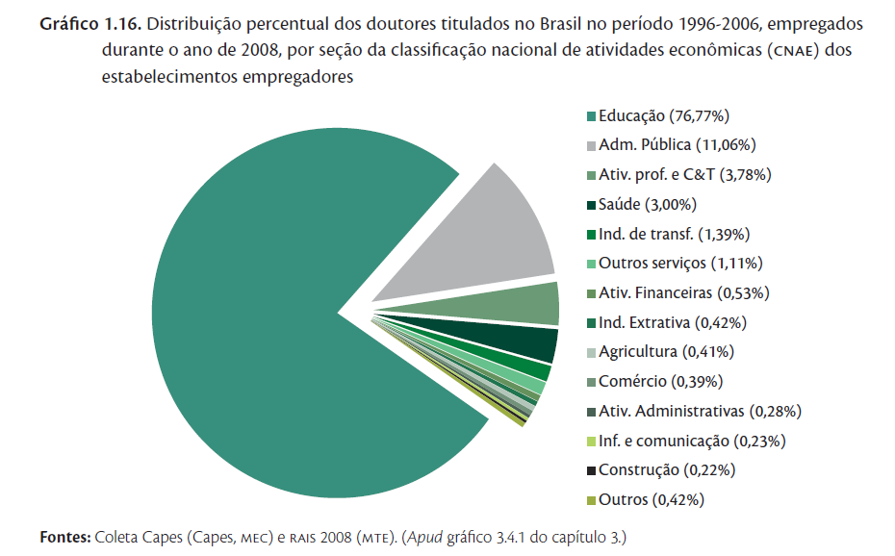

Distribuição percentual dos doutores titulados no Brasil no período 1996-2006, empregados durante o ano de 2008, por seção da classificação nacional de atividades econômicas dos estabelecimentos empregadores
CGEE, 2010

Slide 41

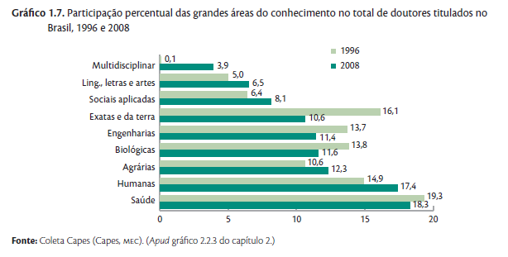
CGEE, 2010

Slide 42

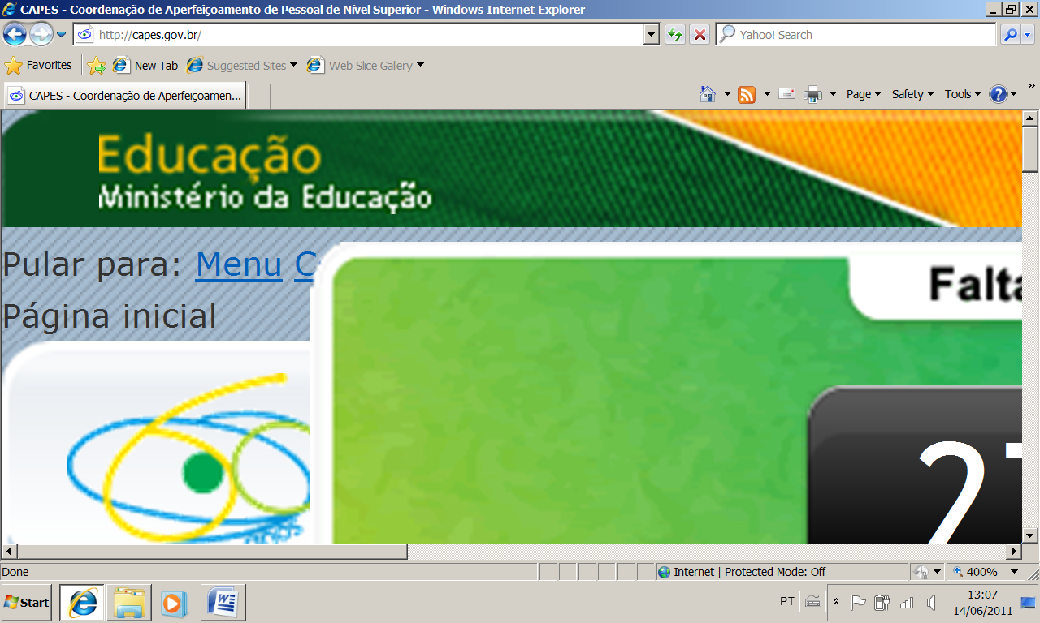

UM PROGRAMA ESPECIAL DE MOBILIDADE INTERNACIONAL EM CIÊNCIA, TECNOLOGIA e INOVAÇÃO.

Slide 43
Como superar estes desafios?
Investir na formação de pessoal altamente qualificado nas competências e habilidades necessárias para o avanço da economia do conhecimento
Foco nos grandes desafios nacionais
      Engenharias e demais áreas tecnológicas
      Áreas Estratégicas
Promoção da P&D&I empresarial

Slide 44
Porque investir em Bolsas no Exterior para estudantes e pesquisadores brasileiros?
Melhor aproveitamento do conhecimento desenvolvido nas melhores instituições de ensino e pesquisa do mundo;
Exposição dos melhores talentos nacionais a um ambiente educacional e profissional onde inovação, empreendedorismo e competitividade já são o padrão;
Preparação dos jovens brasileiros para um mundo e sua economia cada vez mais globalizados
Maior visibilidade e inserção dos avanços nacionais;
Maior inserção das empresas brasileiras no mundo da inovacão

Slide 45
Objetivos
Avanço da ciência, tecnologia, inovação e competitividade industrial através da expansão da mobilidade internacional
Aumentar a presença de estudantes e pesquisadores brasileiros em instituições de excelência no exterior
Promover maior internacionalização das universidades brasileiras
Aumentar o conhecimento inovador do pessoal das indústrias brasileiras
Atrair jovens talentos e pesquisadores altamente qualificados para trabalhar no Brasil

Slide 46
Áreas Prioritárias
Engenharias e demais áreas tecnológicas;
Ciências Exatas e da Terra: Física, Química, Matemática,Geociências
Biologia, Ciências Biomédicas e da Saúde
Computação e tecnologias da informação;
Tecnologia Aeroespacial;
Fármacos;
Produção Agrícola Sustentável;
Petróleo, Gás e Carvão Mineral;
Energias Renováveis;
Tecnologia Mineral;
Tecnologia Nuclear
Biotecnologia
Nanotecnologia e Novos materiais;
Tecnologias de Prevenção e Mitigação de Desastres Naturais;
Tecnologias de transição para a economia verde
Biodiversidade e Bioprospecção;
Ciências do Mar;
Indústria criativa;
Novas Tecnologias de Engenharia Construtiva
Formação de Tecnólogos.

Slide 47
Modalidades de Bolsas e Metas Globais
Graduação- sanduíche | 27.100
Doutorado-sanduíche | 24.600
Doutorado integral no exterior | 9.790
Pós-doutorado no exterior | 8.900
Estágio Senior no Exterior | 2.660
Treinamento de Especialistas de Empresas no Exterior | 700
Jovens cientistas de grande talento | 860
Pesquisadores Visitantes Especiais (grandes lideranças científicas) | 390
Total | 75.000

Slide 48

FOMENTO – Ciência sem Fronteiras
Programa de Mobilidade internacional da Ciência brasileira com o objetivo de ampliar a formação de pesquisadores altamente diferenciados em ambiente competitivo e de inovação, no exterior e, ao mesmo tempo, tentar atrair jovens doutores talentosos e pesquisadores seniores para se fixarem no Brasil.
Lançado o site do programa : www.cienciasemfronteiras.cnpq.br
Bolsas já Concedidas
Descrição | Modalidade | Total
Sanduiche na Graduação | SWG | 4.000
Pós doutorado no Exterior | PDE | 69
Sanduiche no Exterior | SWE | 73
Doutorado Pleno no Exterior | GDE | 12
Estagio Senior | ESN | 7
Total |  | 4.161
Em lançamento as Chamadas para Bolsas BJT e PVE

Slide 49
Muito Obrigado pela Atenção
E-mail : dabs@cnpq.br
e Inovação

